Slide 1

도서관리프로그램 중간점검
융합소프트웨어과 B반
K-형제들

Slide 2
목차
팀원 소개
요구사항 설계서
현재 진행사항
추후 진행사항

Slide 3
팀원 소개
K - 형제들
188310
김 정 섭
18831018
노 현 용
팀장 및 개발자
각오
#
발표 및 코드 설계
각오
# 부딪힐 때까진 모르는 거다
188310
고 석 찬
1883
최 규 전
개발자
각오
#
발표 및 C# 설계
각오
#

Slide 4
요구사항 설계서
· 회원 관련 기능
· 도서 관련 기능
항목 | 내용 | 비고
회원가입 | ▶회원등급 관리자 1명 전용계정 가입/탈퇴 기능 잠금 ▶아이디는 6자리이상 ▶비밀번호는 특수문자포함6자리 이상 ▶중복된 아이디 검사를 할 수 있어야 한다. ▶이메일을 입력해야 한다. ▷주소를 입력해야 한다. ▶전화번호를 입력해야 한다. ▶이름을 입력해야 한다. ▶성별을 입력해야 한다. | ▶필수 ▷선택사항
회원탈퇴 | ▶본인이 회원 탈퇴를 신청할 수 있어야 한다. ▶관리자가 탈퇴 승인을 할 수 있어야 한다. ▶탈퇴 후 1주일 동안 재가입 금지
회원변경 | ▶비밀번호 변경 가능해야 한다. ▶이메일 변경 가능해야 한다. ▶주소 변경 가능해야 한다. ▶전화번호 변경 가능해야 한다. ▶이름 변경 가능해야 한다. ▶성별 변경 가능해야 한다.
회원권한변경(관리자) | ▶회원등급 변경 -나무 = 사서 -새싹 = 일반 회원 -씨앗 = 임시회원(가입 1주일 이하, 대출 권수 3권 이하) ▶임시회원은 하루 대출 권수 3권 제한이 있음 ▶회원을 탈퇴를 시킬 수 있어야 한다.
로그인 | ▶아이디 찾기와 비밀번호 찾기를 할 수 있어야 한다. ▶비밀번호는 암호화되어야 한다. ▶회원가입화면으로 이동할 수 있어야 한다.
로그아웃 | ▶로그인 시간이 10분이 경과되면 자동 로그아웃 시킨다. ▶로그인 시간은 연장 버튼으로 연장 할 수 있다. ▶로그아웃을 하기 전에 로그아웃 확인 알림 창이 출력 된다.
항목 | 내용 | 비고
도서등록 | 도서번호 중복등록시, 알림 출력 도서 제목, 저자, 출판사, 발행일, ISBN의 정보가 등록되어야 한다. 관리자의 계정으로만 등록이 가능해야 한다. 회원이 도서 신청을 하면 관리자가 도서 등록을 할 수 있어야 한다.
도서삭제 | ▶대여중인 도서는 삭제할 수 없어야 한다. ▶관리자의 계정으로만 삭제가 가능하다.
도서검색 | ▶등록이 안된 도서 검색 시 알림 출력 ▶저자로 검색 가능해야 한다. ▶초성으로 검색 가능해야 한다. ▶가격으로 검색 가능해야 한다. ▶출판사로 검색 가능해야 한다. ▶대여중인 도서는 대여 중이라고 표기한다.
도서대출/반납 | 이미 대출 된 도서를 대출하려 할 시 자동 예약된다. 도서 반납일은 도서 대출 후 2주로 한다. 대출을 1주 연장 할 수 있다. 반납일을 넘길 시 3일간 대출이 금지가 된다. 도서 반납일 2일전에 문자로 알림이 발송되어야 한다. ▶도서가 파손/분실되면 대여자가 보상해야 한다.

Slide 5
요구사항 설계서
· 사후 대비 기능
항목 | 내용 | 비고
버그 관리 | 소소한 버그가 발생한 경우 서버를 내리지 않고 일부분만 수정한다. 큰 버그가 발생한 경우 서버를 내리고 수정한다.
추가 요구사항 해결 | 사용자가 사용 후 추가 요구사항 및 변경사항이 있을 때 수정이 가능해야 한다.

Slide 6
소프트웨어 개발 계획
기존 시스템 분석
DB 구현
요구분석서 작성
DB 설계
화면 구현
코드 구현
테스트 및 수정
화면 설계
인터뷰
코드 설계 기간
주차
3
4
5
6
7
8
9
10
11
12
13
14
15
16
설계 기간
구현 기간

Slide 7
현재 진행사항 - 화면설계

Slide 8
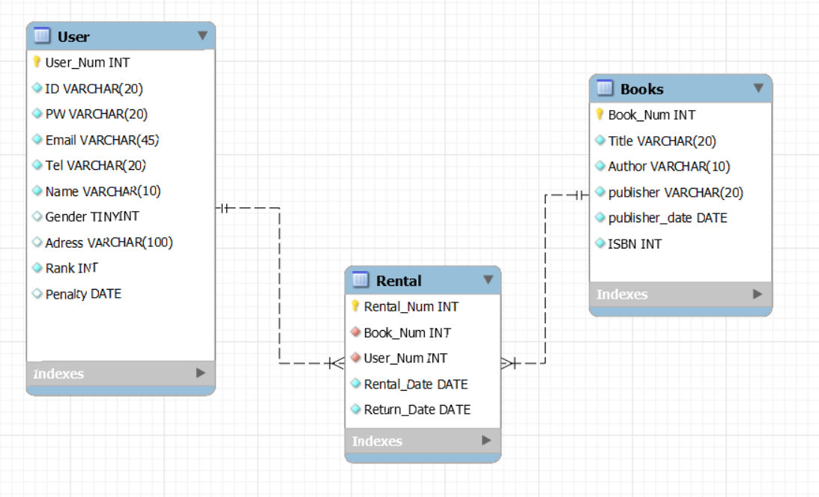
현재 진행사항 – DB설계
이름
주소
등급
회원번호
이메일
아이디
전화번호
비밀번호
회원
벌칙
성별
반납일
N : 1
대여정보
대여도서
N : 1
대여일
도서번호
출판사
도서
회원 => User
도서 => Books
대여정보 => Rental
발행일
저자
도서명
ISBN

Slide 9
추후 진행사항
▶ 전체
▶ 화면 구현
완성
미완성
완성
미완성
60%
40%
50%
▶ 코드 설계
완성
미완성
0%
100%
▶ 코드 구현
50%
완성
미완성
0%
100%

Slide 10
감사합니다
융합소프트웨어과 B반
K-형제들

